Slide 1
Customer Satisfaction & Sentiment Analysis
dibimbing.id
April, 2026
Dataset, Notebook, & PBI File
By Akmal Zuhdy Prasetya Bootcamp Data Analysis & Business Intelligence Batch 19

Slide 2
Data Understanding & Preparation

Slide 3
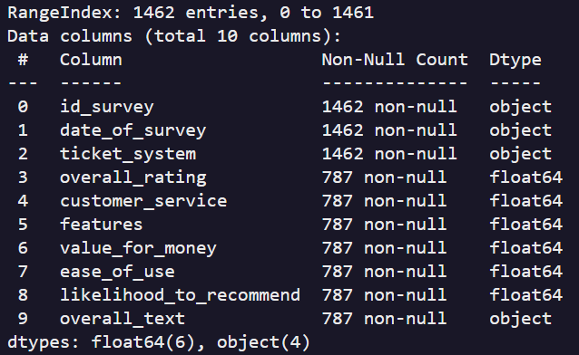
Understanding Dataset & Structure
Note
Dataset terdiri dari 1,462 data survey pelanggan. Terdapat 10 variabel utama, mencakup:
- Rating kepuasan pelanggan
- Feedback teks (ulasan pelanggan)
- Dimensi layanan (customer service, fitur, dll)
Data mencerminkan pengalaman pelanggan terhadap ticketing system

Slide 4
Data Quality Assessment
Note
Ditemukan missing values signifikan (~46%) pada kolom:
- rating
- atribut layanan
- ulasan teks
Hanya 787 data (≈54%) yang memiliki informasi lengkap
Insight
Tidak semua pelanggan mengisi survey secara lengkap
Implication
Analisis difokuskan pada data yang lengkap dan valid

Slide 5
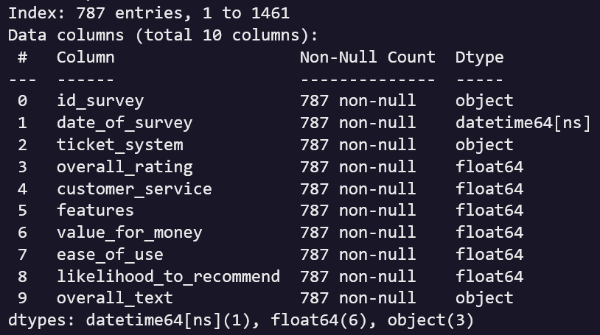
Data Cleaning & Preparation
Note
Proses ini:
- Menghapus data dengan missing values pada variabel utama
- Menghasilkan dataset bersih sebanyak 787 data
- Mengubah format tanggal menjadi datetime

Slide 6
Key Variables Identification
Customer Satisfaction Metrics
Sentiment Analysis
Overall Rating → CSAT
Likelihood to Recommend → NPS
Ease of Use → CES
Overall Text → Sentiment Analysis

Slide 7
Method Analysis

Slide 8
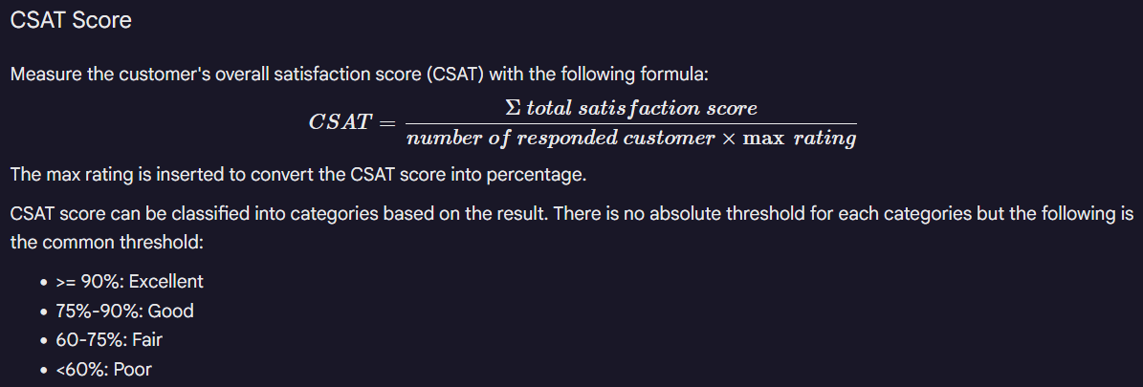
Customer Satisfaction Score (CSAT)
Note
CSAT dihitung berdasarkan proporsi pelanggan yang puas, dengan kriteria:
- Rating ≥ 4 → satisfied
- Rating < 4 → not satisfied

Slide 9
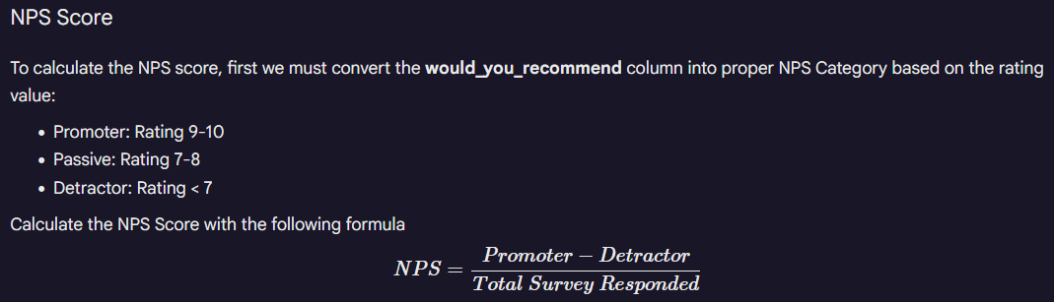
Net Promoter Score (NPS)
Note
NPS menghitung kemungkinan pelanggan merekomendasikan produk, dengan kriteria:
- 0–6 → Detractor
- 7–8 → Passive
- 9–10 → Promoter

Slide 10
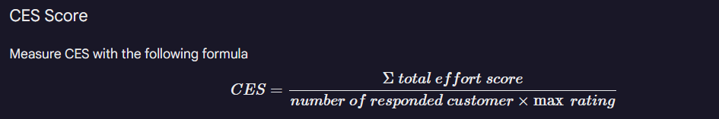
Customer Effort Score (CES)
Note
CES mengukur kemudahan penggunaan sistem menggunakan variabel ease_of_use sebagai proxy.

Slide 11
Sentiment Analysis

Slide 12
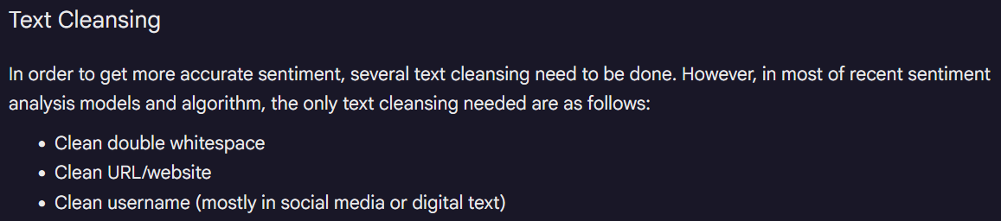
Sentiment Analysis Method
Note
Analisis dilakukan pada data ulasan pelanggan (overall_text), dengan tahapan:
- Text preprocessing (lowercasing, menghapus tanda baca dan stopwords)
- Sentiment classification (menggunakan pendekatan lexicon-based / model sederhana)
- Labeling hasil (positive, neutral, negative)

Slide 13
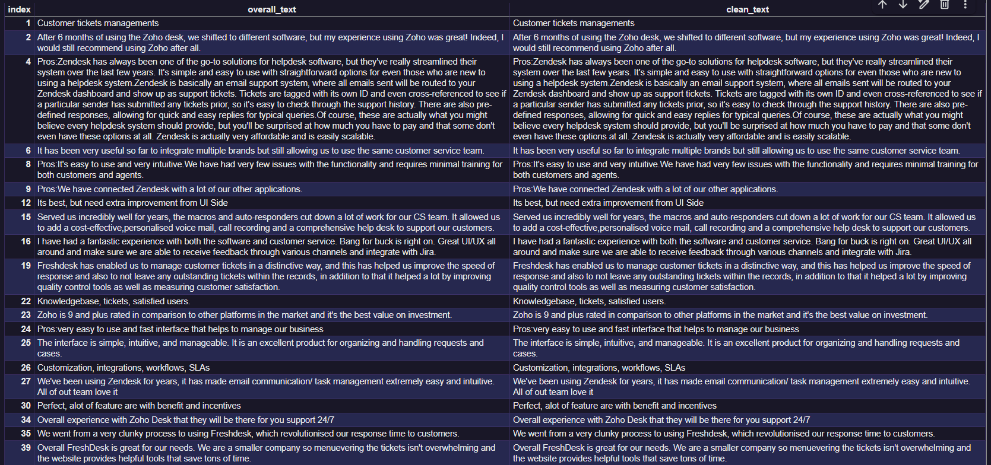
Text Preprocessing
Note
Membersihkan teks menggunakan fungsi cleansing_text(), dimana prosesnya:
- Menghapus spasi berlebih
- Mengganti URL menjadi placeholder (http)
- Mengganti username menjadi (@user)
Proses ini menstandarkan teks sebelum analisis sentimen

Slide 14
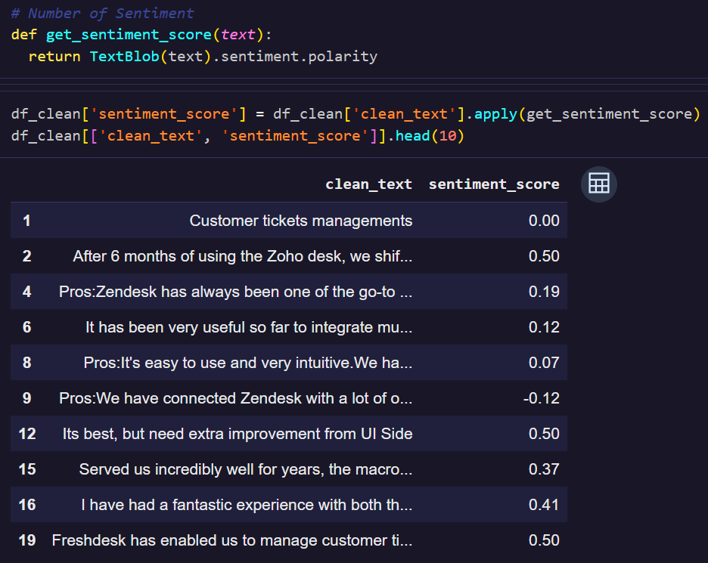
Sentiment Scoring
Note
Proses scoring::
- Menggunakan library TextBlob
- Setiap teks diberi skor polarity, dengan range -1 (negatif) sampai +1 (positif)
Dimana hasil berupa nilai numerik untuk setiap ulasan

Slide 15
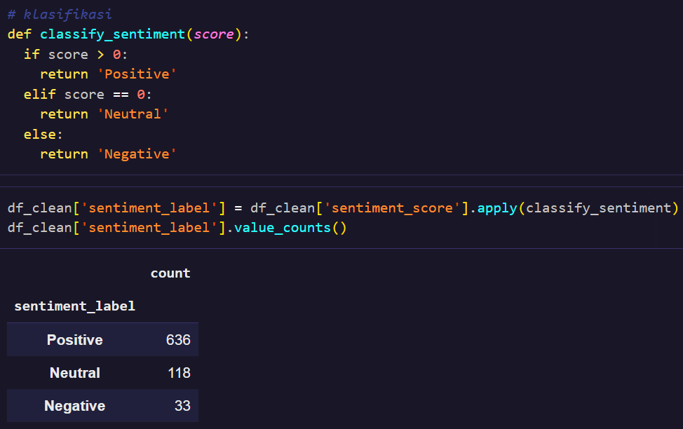
Sentiment Classification
Note
Skor sentimen dikonversi menjadi kategori:
- score > 0 → Positive
- score = 0 → Neutral
- score < 0 → Negative
Maka setiap ulasan memiliki label sentimen

Slide 16
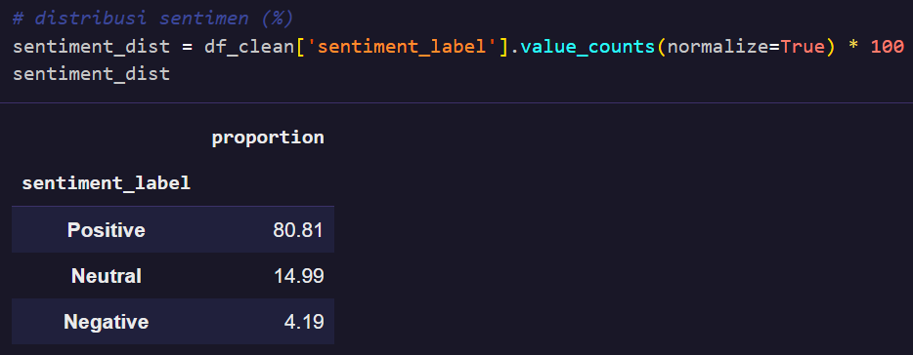
Sentiment Aggregation
Note
Menghitung jumlah dan persentase tiap kategori sentimen. Digunakan untuk:
- Melihat distribusi persepsi pelanggan
- Mendukung analisis kepuasan pelanggan

Slide 17
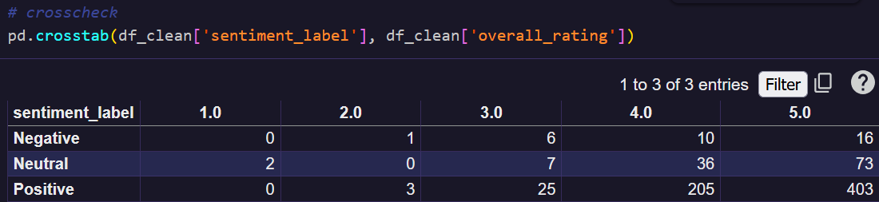
Validation with Rating Data
Note
Membandingkan hasil sentimen dengan rating pelanggan.
Proses menggunakan crosstab antara sentiment dan rating.
Bertujuan untuk memastikan konsistensi antara skor numerik (rating) dan persepsi tekstual (review).

Slide 18
Dashboard

Slide 19
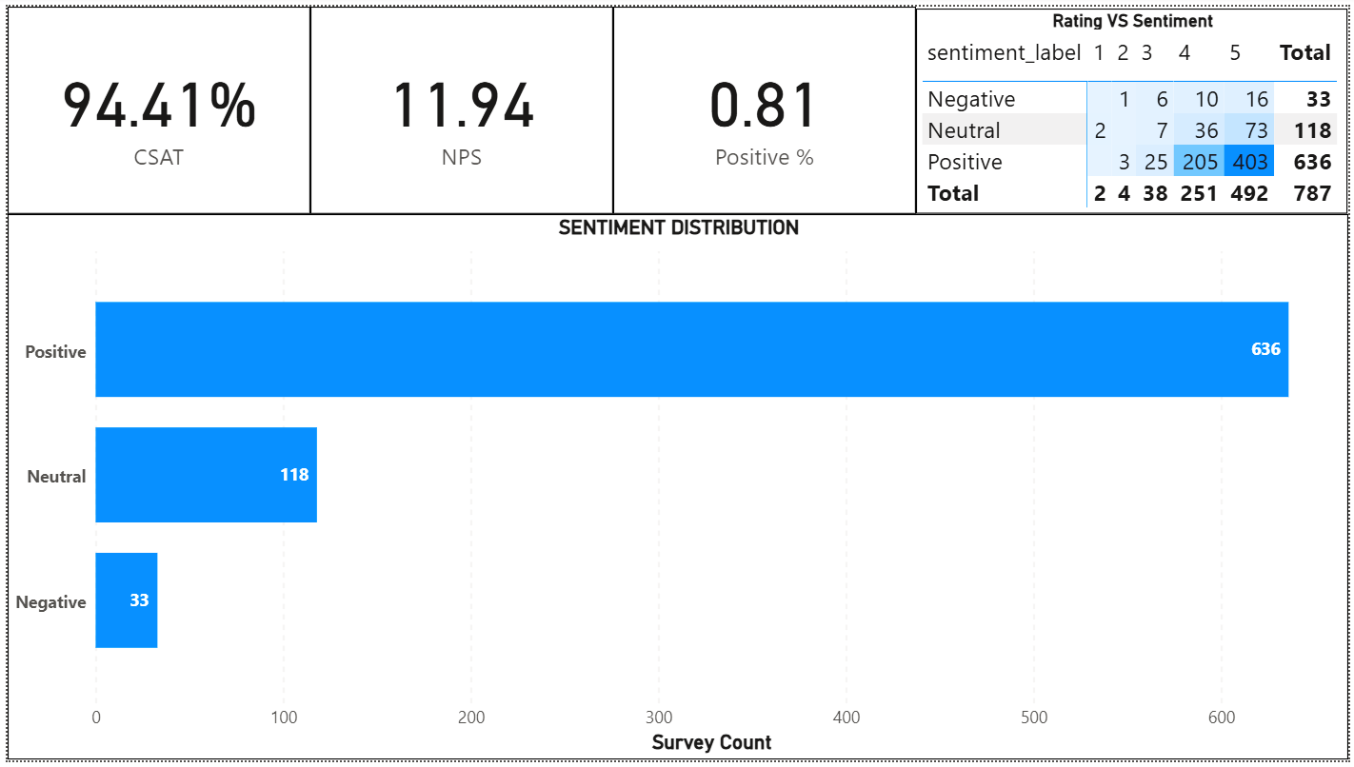
Customer Satisfaction & Sentiment Analysis
CSAT, NPS, CES & Sentiment Insights
Key Findings
- CSAT tinggi (94.41%) → Mayoritas pelanggan puas
- NPS relatif rendah (11.94) → Kepuasan tinggi, tapi loyalitas belum optimal
- Sentiment positif dominan (~81%) → Persepsi pelanggan sangat baik
- Terdapat mismatch dimana beberapa rating tinggi (5) memiliki sentiment negatif → Indikasi hidden dissatisfaction

Slide 20
Customer Satisfaction & Sentiment Analysis
CSAT, NPS, CES & Sentiment Insights
Business Insights
- Pelanggan cenderung puas, tetapi belum cukup terdorong untuk merekomendasikan
- Neutral sentiment cukup signifikan, ada peluang peningkatan experience
- Ulasan negatif meskipun kecil tetap kritikal, berpotensi berdampak ke churn

Slide 21
Customer Satisfaction & Sentiment Analysis
CSAT, NPS, CES & Sentiment Insights
Recommendations
- Improve Customer Experience (CES), dengan menyederhanakan proses pelayanan
- Convert Passive to Promoter, dengan fokus ke customer dengan rating 4
- Address Negative Feedback, analisis keyword utama dari review negatif
- Leverage Positive Feedback, gunakan untuk marketing & testimonial

Slide 22
REFLECTION
QUESTION 1
Q
Mengapa penting bagi perusahaan untuk menganalisis kepuasan pelanggan dan sentimen dari ulasan yang mereka berikan? Jelaskan bagaimana insight dari kedua analisis tersebut dapat membantu meningkatkan kualitas layanan atau pengalaman pelanggan.
A
Analisis CSAT, NPS, dan CES memberikan gambaran kuantitatif tentang kepuasan dan loyalitas pelanggan, sedangkan sentiment analysis membantu memahami persepsi pelanggan dari ulasan mereka.
Dengan menggabungkan keduanya, perusahaan bisa mendapatkan insight yang lebih lengkap, termasuk menemukan ketidaksesuaian seperti rating tinggi tetapi sentimen negatif. Insight ini dapat digunakan untuk mengidentifikasi masalah dan meningkatkan kualitas layanan serta pengalaman pelanggan.

Slide 23
REFLECTION
QUESTION 2
Q
Data understanding dan preprocessing penting banget karena ngaruh langsung ke hasil analisis. Kalau data nggak dipahami atau masih kotor (misalnya ada URL, typo, dll), hasil sentiment bisa melenceng. Dengan data yang sudah bersih dan rapi, analisis jadi lebih akurat dan insight yang dihasilkan lebih bisa dipercaya.
A
Data understanding dan preprocessing sangat berpengaruh terhadap akurasi analisis karena menentukan kualitas data yang digunakan. Jika data tidak dipahami dengan baik atau masih mengandung noise, hasil analisis bisa menjadi tidak akurat.
Dengan melakukan pembersihan dan persiapan data terlebih dahulu, hasil analisis menjadi lebih valid dan dapat diandalkan untuk pengambilan keputusan.

Slide 24
Thank you

